Slide 1
Európa a Nagy Háború előtt és után

Slide 2
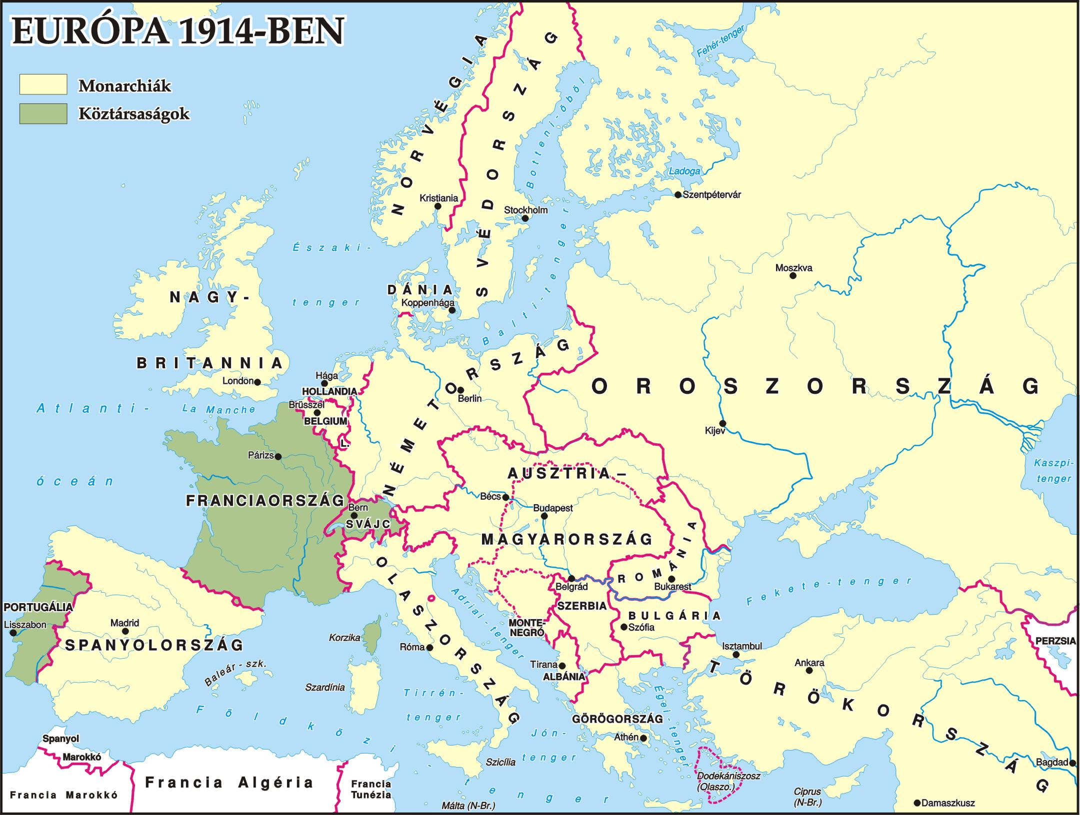
Monarchiák világa

Slide 3
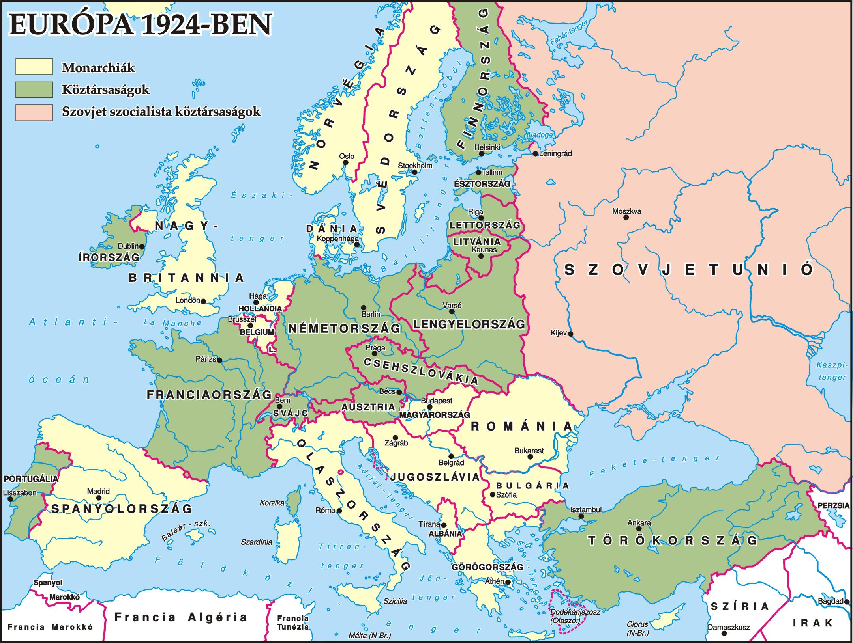
Köztársaságok versenye

Slide 4
Európa demográfiai ereje
Európa népessége 1914-ben: 458 millió fő
Világ népessége 1914-ben 1600 millió fő

Slide 5
A vén kontinens országai egymás ellen feszülnek…
Szembenálló katonai tömbök 1914-ben:
Központi hatalmak: Németország, Osztrák-Magyar Monarchia, Törökország (1914 október), Bulgária (1915)
Antant hatalmak: Franciaország, Nagy-Britannia, Oroszország, Szerbia, Belgium, Olaszország (1915), Románia (1916) Egyesült Államok (1917)

Slide 6
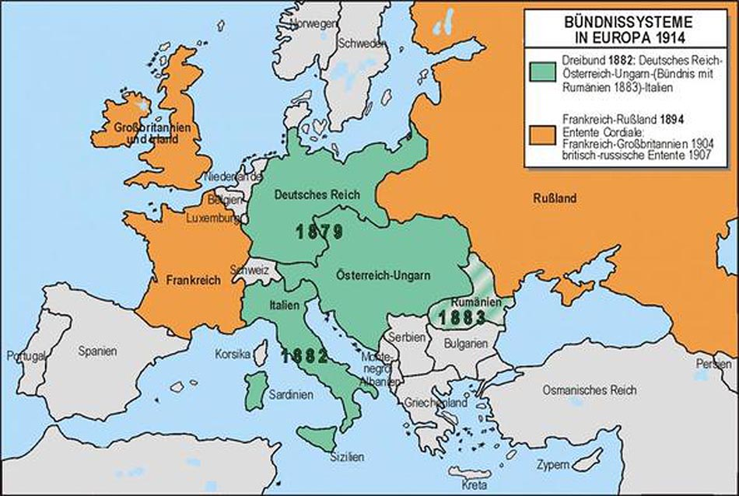
A Hármasszövetség, illetve a Központi Hatalmak

Slide 7
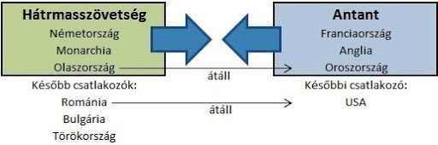
Átállók…

Slide 8
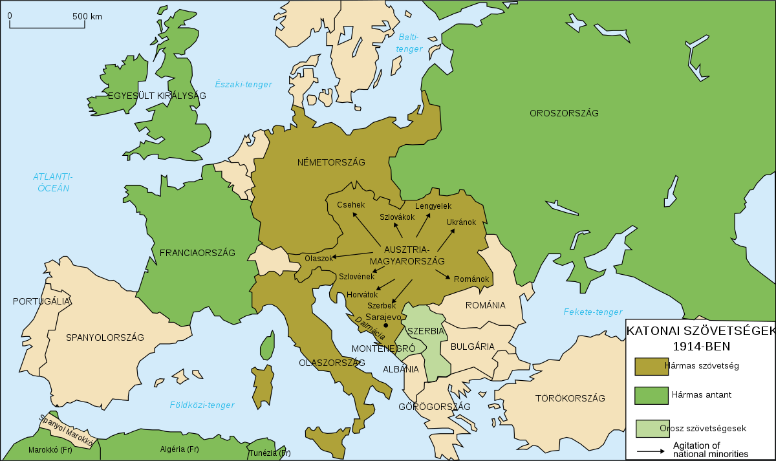
Az antant hatalmak Európában 1914

Slide 9
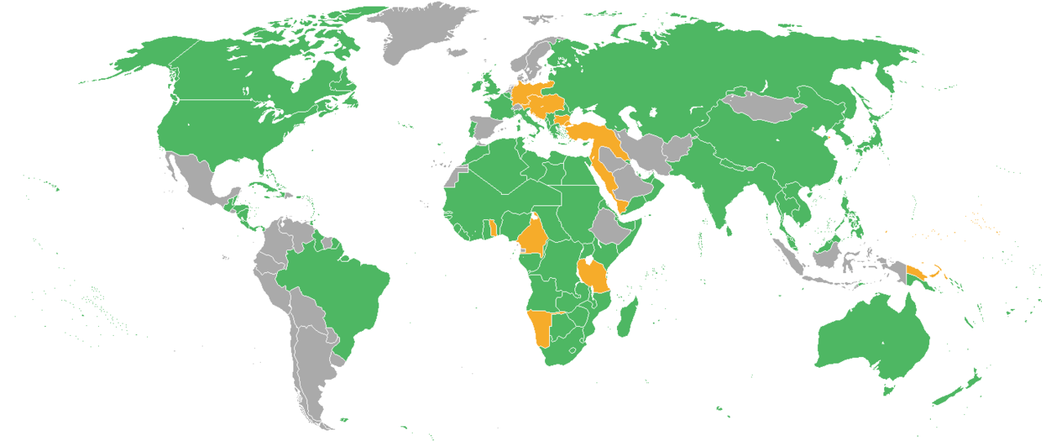
Az Antant hatalmak, szövetségeseik és gyarmataik

Slide 10
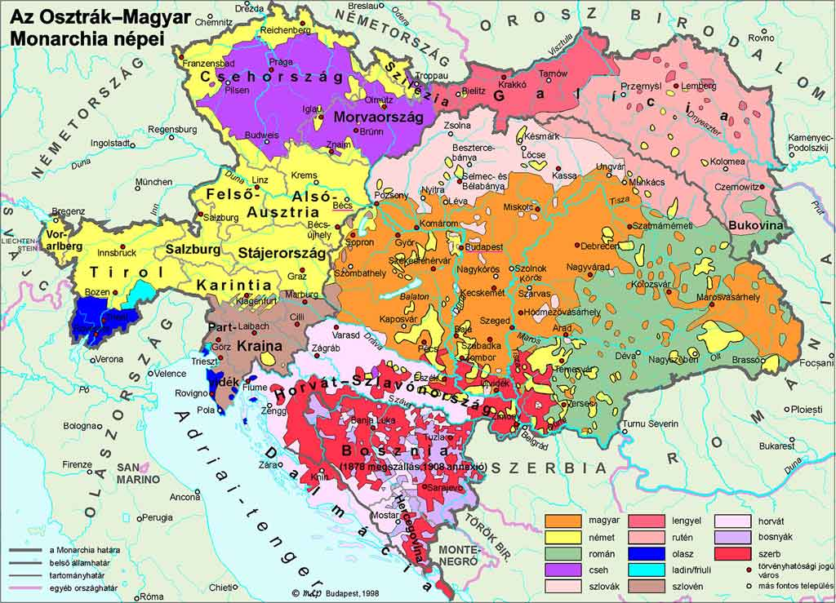
Multietnikus birodalmak: Ausztria-Magyarország

Slide 11
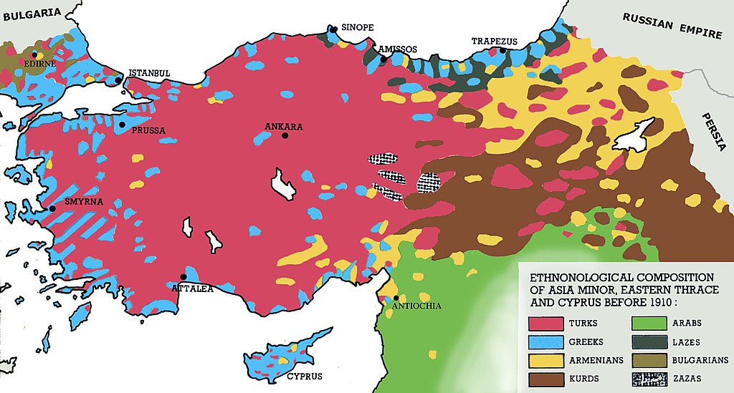
Multietnikus birodalmak: Oszmán Birodalom

Slide 12
Veszteségek…
Szerbia: 16.67%-27.78% (750,000-1,250,000 fő)
Oszmán Birodalom: 13.26%-15.36% (2,825,000-3,271,844 fő)
Románia: 7.73%-8.88% (580,000-665,706 fő)
Franciaország: 4.29%-4.39% (1,697,000-1,737,800 fő)
Németország: 3.39%-4.32% (2,198,420-2,800,720 fő)
Osztrák-Magyar Monarchia : 3.48%-4.05% (1,787,000-2,081,200 fő)
Görögország: 3.23%-3.67% (155,000-176,000 fő)
Bulgária: 3.41% (187,500 fő)
Olaszország 2.96%-3.49% (1,052,400-1,243,400 fő)
Nagy-Britannia: 1.79%-2.2% (826,746-1,012,075 fő)
Belgium: 1.34%-1.95% (99,416-144,337 fő)
Oroszország: 1.62%-1.94% (2,840,000-3,394,369 fő)
USA: 0.13% (117,465 fő)
India: 0.02% (64,449-73,895 fő)
Japan: 0.01% (300-4,661 fő)

Slide 13
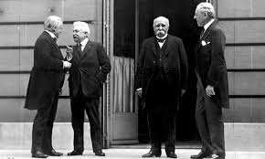
Párizs környéki békék: a „Négy Nagy”

Slide 14
„Békék” és következmények
A versailles-i békerendszerWilsonizmus helyett francia béke
Bolsevik veszély
Európa hanyatlása: USA, Oroszország felemelkedése
Ázsia ébredése
Nemzetek szövetsége és az 1920-as antwerpeni olimpia
Kisállami nacionalizmusok a birodalmak helyén
antiszemitizmus

Slide 15
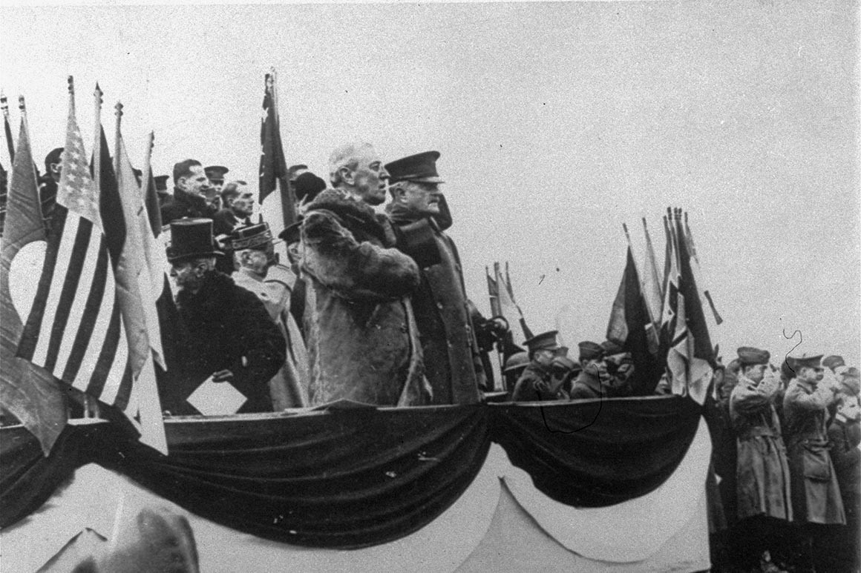
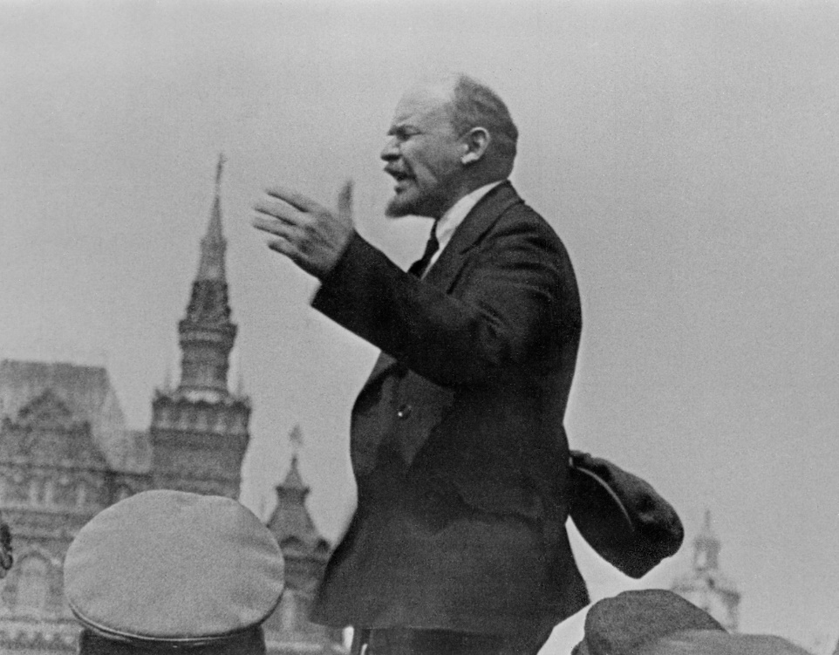
Európa Lenin és Wilson között

